Slide 1
BÍRÓSÁGI LÉTSZÁMGAZDÁLKODÁS
2021

Slide 2
LÉTSZÁMGAZDÁLKODÁSI KABINET
18.SZ/2021.(III.3) OBHE határozat
Statisztikai adatgyűjtés
A Bszi. 76.§ (4),(5) bekezdésében foglalt feladatok hatékony végrehajtása érdekében
Ügyelosztás
A peres és nemperes eljárások átlagos országos munkateher mutatóinak szintenként és ügyszakonként történő meghatározása
A szükséges bírói és igazságügyi alkalmazotti létszám meghatározása
(A FEJEZETI LÉTSZÁM-ELŐIRÁNYZAT
MEGHATÁROZÁSA)
Munkateher mérés

Slide 3
MUNKATEHER ARÁNYOSÍTÁS
Törvényi kötelezettség Bszi. 76.§
Új alapokra helyezett módszertan
A megüresedő álláshelyek alakulása
Az új eljárási törvények hatásai már jól mérhetők
KÉT ÉVTIZEDES
„ADÓSSÁG”
Miniszteri célkitűzés
MJE
Magyar Jogászgyűlés ajánlásai
OIT
(cselekvési program)
OBHE célkitűzés

Slide 4
ÉV | 2003. | 2005. | 2008. | 2014. | 2018. | 2019. | 2020.
ÜGYEK SZÁMA | 1.162.711 | 1.247.765 | 1.598.916 | 1.460.327 | 1.248.685 | 1.166.220 | 1.163.283
AZ ÜGYÉRKEZÉS
TRENDJE
TELJES ÉRKEZÉS
PERES ÜGYEK
ÉV | 2003. | 2005. | 2008. | 2014. | 2018. | 2019. | 2020.
ÜGYEK SZÁMA | 382.721 | 395.334 | 421.017 | 360.792 | 360.792 | 266.912 | 251.281

Slide 5
ÉV | 2003. | 2005. | 2008. | 2014. | 2018. | 2019. | 2020.
ÜGYEK SZÁMA | 128,56 | 127,05 | 131,86 | 83,6 | 51,18 | 39,08 | 41,77
AZ EGYÉNI BÍRÓI MUNKATEHER ALAKULÁSA
JÁRÁSBÍRÓSÁGOK
BÜNTETŐ
PERES ÜGYEK
CIVILISZTIKAI
PERES ÜGYEK
ÉV | 2003. | 2005. | 2008. | 2014. | 2018. | 2019. | 2020.
ÜGYEK SZÁMA | 139,33 | 141,38 | 136,91 | 127,59 | 108,99 | 97,64 | 96,27

Slide 6
ÉV | 2003. | 2005. | 2008. | 2014. | 2018. | 2019. | 2020.
ÜGYEK SZÁMA | 29,61 | 31,77 | 27,59 | 16,74 | 14,29 | 13,58 | 16,62
AZ EGYÉNI BÍRÓI MUNKATEHER ALAKULÁSA
A TÖRVÉNYSZÉKEK ELSŐFOKÚ PERES SZAKÁGÁBAN
BÜNTETŐ
PERES ÜGYEK
CIVILISZTIKAI
PERES ÜGYEK
ÉV | 2003. | 2005. | 2008. | 2014. | 2018. | 2019. | 2020.
ÜGYEK SZÁMA | 137,04 | 142,65 | 142,68 | 74,67 | 53,21 | 47,68 | 47,96

Slide 7
ÉV | 2003. | 2005. | 2008. | 2014. | 2018. | 2019. | 2020.
ÜGYEK SZÁMA | 157,3 | 135,9 | 129 | 154,11 | 100,33 | 75,97 | 56,02
A TANÁCSOK MUNKATERHÉNEK ALAKULÁSA
A TÖRVÉNYSZÉKEK MÁSODFOKÚ SZAKÁGÁBAN
BÜNTETŐ PERES ÜGYEK
CIVILISZTIKAI PERES ÜGYEK
BÜNTETŐ PERES ÉS NEMPERES ÜGYEK
CIVILISZTIKAI PERES ÉS NEMPERES ÜGYEK
ÉV | 2018 | 2019 | 2020
ÜGYEK SZÁMA | 139,04 | 97,14 | 83,93
ÉV | 2018 | 2019 | 2020
ÜGYEK SZÁMA | 120,17 | 91,54 | 86,53
ÉV | 2003. | 2005. | 2008. | 2014. | 2018. | 2019. | 2020.
ÜGYEK SZÁMA | 122,94 | 127,17 | 136,14 | 84,86 | 78,72 | 53,26 | 45,31

Slide 8
ÉV | 2005. | 2008. | 2014. | 2018. | 2019. | 2020.
ÜGYEK SZÁMA | 42,47 | 42,24 | 41,46 | 21,32 | 19,25 | 20,20
A TANÁCSOK MUNKATERHÉNEK ALAKULÁSA AZ ÍTÉLŐTÁBLÁK KÜLÖNBÖZŐ SZAKÁGAIBAN
BÜNTETŐ
PERES ÜGYEK
CIVILISZTIKAI
PERES ÜGYEK
BÜNTETŐ PERES ÉS NEMPERES ÜGYEK
CIVILISZTIKAI PERES ÉS NEMPERES ÜGYEK
ÉV | 2018 | 2019 | 2020
ÜGYEK SZÁMA | 43,2 | 37,9 | 42,1
ÉV | 2018 | 2019 | 2020
ÜGYEK SZÁMA | 53,7 | 44,1 | 32,6
ÉV | 2005. | 2008. | 2014. | 2018. | 2019. | 2020.
ÜGYEK SZÁMA | 83,09 | 112,54 | 69,70 | 29,23 | 29,15 | 23,25

Slide 9
BÜNTETŐ
CIVILISZTIKA
SZÉLSŐ MUNKATEHER ÉRTÉKEK KÜLÖNBÖZETE
31,4
22,4
ÍTÉLŐTÁBLÁK PERES ÉS NEMPERES
CSÖKKENŐ
ÜGYÉRKEZÉS
CSÖKKENŐ
MUNKATEHER
MUNKATEHER ARÁNYTALANSÁGOK
JÁRÁSBÍRÓSÁGOK
TÖRVÉNYSZÉKEK MÁSODOKÚ PERES ÉS NEMPERES
TÖRVÉNYSZÉKEK ELSŐFOKÚ PERES
BÜNTETŐ PERES
CIVILISZTIKA
PERES
SZÉLSŐ MUNKATEHER ÉRTÉKEK KÜLÖNBÖZETE
SZÉLSŐ MUNKATEHER ÉRTÉKEK KÜLÖNBÖZETE
SZÉLSŐ MUNKATEHER ÉRTÉKEK KÜLÖNBÖZETE
BÜNTETŐ
BÜNTETŐ
CIVILISZTIKA
CIVILISZTIKA
67,09
58,19
18,27
67,27
187,92
102,56

Slide 10
A MUNKATEHER ARÁNYOSÍTÁS
ELVEI
ÉS MÓDJAI
EGYÉNI BÍRÓI MUNKATEHER MUTATÓK
TÁRGYALÓ TANÁCSRA VETÍTVE
JB
TVSZ I. FOK PERES
SÚLYSZÁMOK ÉRTÉKELÉSE
LÉTSZÁMJAVASLAT
OPTIMÁLIS MUNKATEHER, OPTIMÁLIS TELJESÍTMÉNYI MUTATÓ
ORSZÁGOS ÁTLAG ADATOK
VISZONY AZ ÁTLAGOSHOZ
ÜGYFORGALMI MUTATÓK ELEMZÉSE
2003-2020
2018/2019/2020
A BÍRÓI FELADATKÖRBŐL KISZERVEZETT MUNKAKÖRÖK
INTAKTSÁGÁNAK ELVE
JB- PERES ÜGYEK
TVSZ I.FOK-PERES ÜGYEK
TVSZ II.FOK
ÍTÉLŐTÁBLÁK
– PERES ÉS NEMPERES ÜGYEK
FELSZÁMOLÁS ∑
CÉG BÍRÓI
BV FELADATKÖR

Slide 11
OPTIMÁLIS MUNKATEHER
OPTIMÁLIS TELJESÍTMÉNYI MUTATÓ
AZ ELVÉGZENDŐ MUNKA MENNYISÉGE OPTIMALIZÁLT, TELJESÍTHETŐ ÉS ELŐRE MODELLEZETT
A TÖRVÉNYI HATÁRIDŐK BETARTHATÓK, RÖVIDEBB ELJÁRÁSI HATÁRIDŐK
A MAGÁNÉLET SZABADSÁGÁNAK MEGTARTÁSA MELLETT
KÉPZÉS ÉS ÖNKÉPZÉS MELLETT IS TELJESÍTVE
A KREATIVITÁST MEGŐRIZVE
SZAKMAI TAPASZTALATOK ALAPJÁN, SZAKÁGANKÉNT ELTÉRŐEN MEGHATÁROZVA

Slide 12
BÜNTETŐ
É: 5-10
F: 50-60 PERES
BÜNTETŐ
É: 1-2
F: 20 (15 FT)
PERES
CIVILISZTIKA
FOLYAMATOS
É: 6-7
F: 40
PERES
OPTIMÁLIS MUNKATEHER
OPTIMALIZÁLT TELJESÍTMÉNYI MUTATÓ
TÖRVÉNYSZÉK
I. FOK
PERES SZAKÁG
TVSZÉK II.FOK
PERES / NEMPERES
É: 32
F: 80-100
ÍTÉLŐTÁBLÁK
BV.
É: 100/HÓ
ÁTLAGOS SÚLYSZÁM ESETÉN
CÉGÜGYSZAK
É: 100/HÓ
FELSZÁMOLÁS
É: 20-30/HÓ
JÁRÁSBÍRÓSÁG
CIVILISZTIKA
É: 10-20
F: 80-90
PERES
BÜNTETŐ
É: 20
F: 40-50
PERES /NEMPERES
CIVILISZTIKA
É: 25
F: 40-50
PERES /NEMPERES

Slide 13
ÜGYFORGALMI MUTATÓK
113 BÍRÓSÁG KÖZVETLEN VIZSGÁLATA
„KISTÉRSÉGI JÁRÁSBÍRÓSÁGOK”
EGYÉNI BÍRÓI MUNKATEHER MUTATÓK
JÁRÁSBÍRÓSÁGOK
54
VEZETŐI BEOSZTÁSOK
A VIZSGÁLT 3 ÉV ÁTLAGA
BÜNTETŐ | CIVILISZTIKA
43,58 | 30,14
HELYI SPECIALITÁSOK
ÉRKEZÉS | SÚLYSZÁM
15 CS | N
SÚLYSZÁMOK

Slide 14
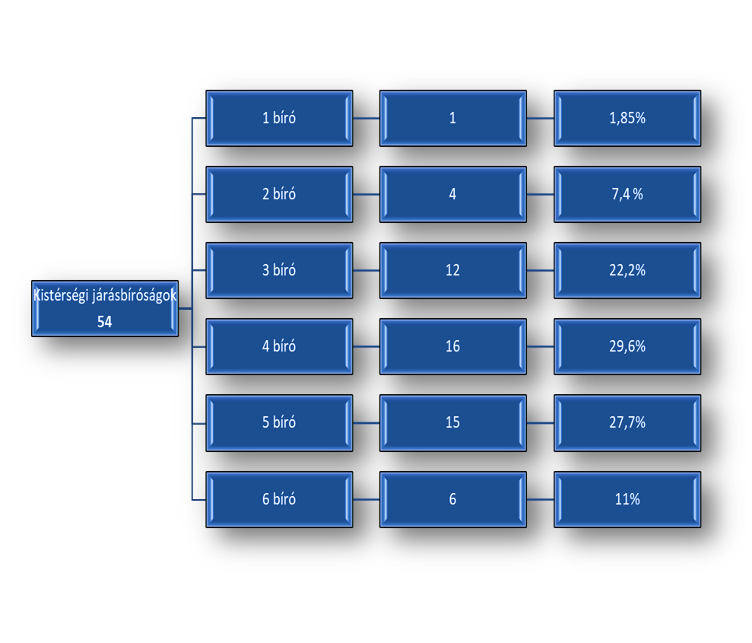
A KISTÉRSÉGI JÁRÁSBÍRÓSÁGOK
KIALAKULÁSA
JELENE / JÖVŐJE

Slide 15
TÖRVÉNYSZÉKEK / KISTÉRSÉGI JÁRÁSBÍRÓSÁGOK

Slide 16
TÖRVÉNYSZÉKEK
ELSŐFOK
ÜGYFORGALMI TREND
7 ÉCS
SCS
EGYÉNI BÍRÓI MUNKATEHER
BÜNTETŐ
207,9
6 ÉN
SCS
3 ÉCS
SN
VEZETŐI BEOSZTÁSOK
PERES
4 ÉN
SN
HELYI SPECIALITÁSOKVEGYES REFERÁDÁK
10 ÉN
SN
CIVILISZTIKA
43,2
SÚLYSZÁMOK
(PERES)
6 ÉCS
SN
CSŐD/ FELSZÁMOLÁS | CÉG | BÜNTETÉS – VÉGREHAJTÁS
18 | 16 | 12
2 | 4 | 8
NEMPERES
4 ÉCS
SCS

Slide 17
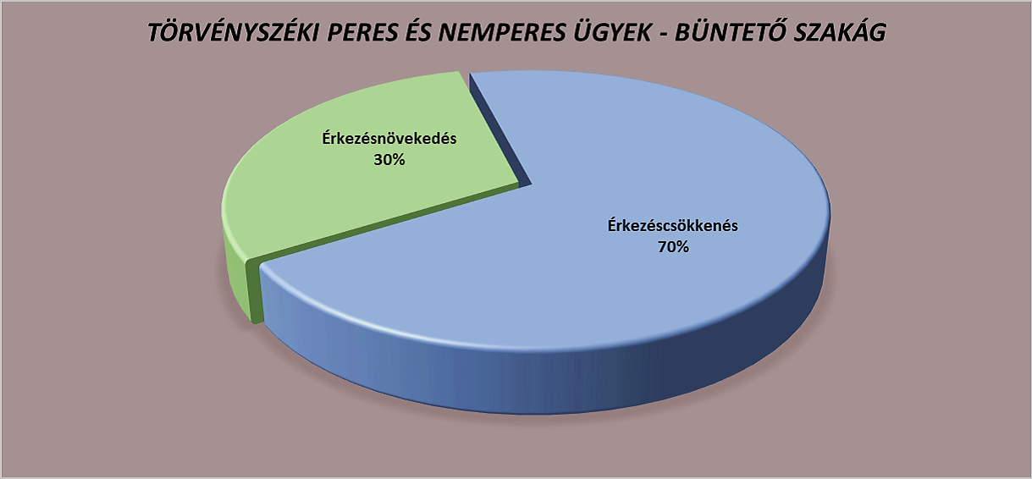
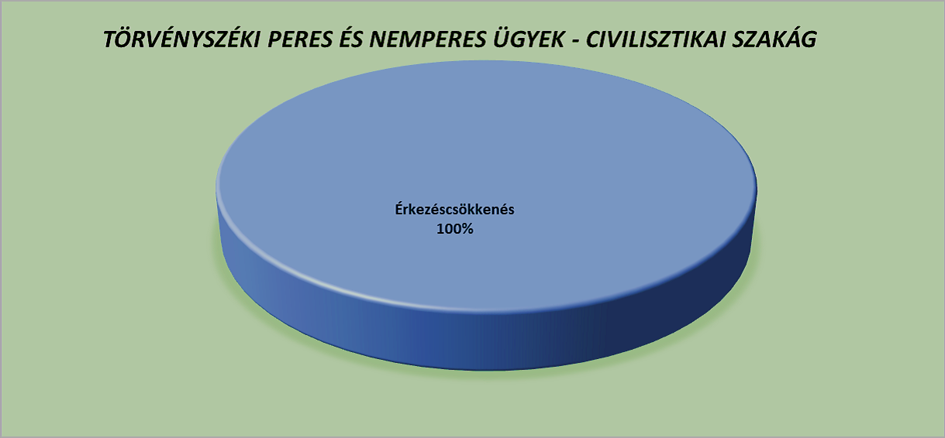
ÜGYFORGALMI TREND
TÖRVÉNYSZÉKEK
MÁSODFOK
TANÁCSOK
MUNKATERHE
PERES / NEMPERES
VEZETŐI BEOSZTÁSOK, VEGYES REFERÁDÁK

Slide 18
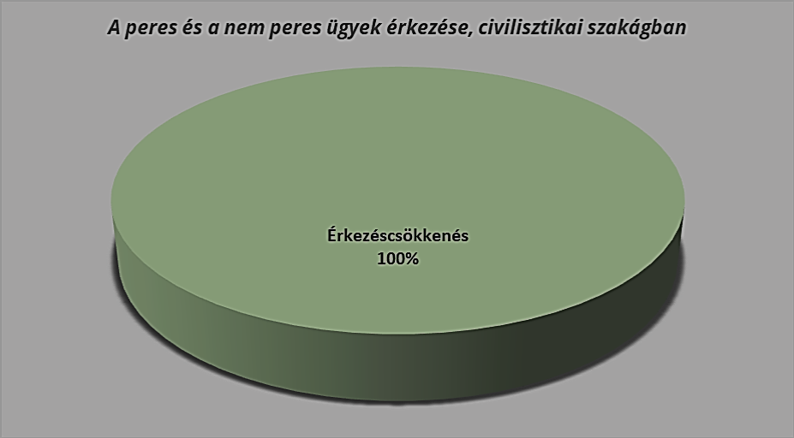
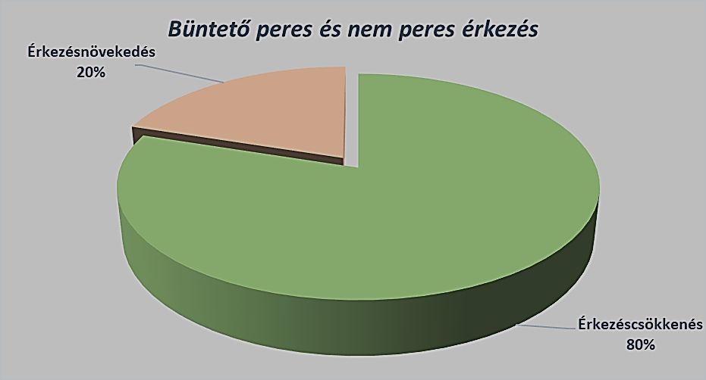
ÜGYFORGALMI TREND
ÍTÉLŐTÁBLÁK
PERES / NEMPERES
TANÁCSOK
MUNKATERHE
HELYI SPECIALITÁSOK

Slide 19
KÖVETKEZTETÉSEK
KÖZVETLEN | KÖZVETETT
Az optimalizált teljesítményi mutató alkalmazható a gyakorlatban (PRÓBA) | Új statisztikai adatszolgáltatás (peres/nemperes, súlyszám, tárgyalási nap stb.)
Kiegyenlítésre alkalmas (KIVÉTELEK) | Vezetői létszám
Az elnöki álláspontok szinkronja | Vezetői tárgyalási tevékenység
Rendszeres egyeztetés | Fellebbviteli tanácsok létszáma
Jelentős humánerőforrás-tartalék (JÁRÁSBÍRÓSÁGOK – BÜNTETŐ SZAKÁG) | Profiltisztítás

Slide 20
KÖSZÖNÖM A FIGYELMET!
Budapest, 2021. november 23.
Dr. Fazekas Sándor

